Slide 1
数据库系统及应用
赵鲁涛
Email：allan_ke@163.com

Slide 2
课程要求
 听课
（启发式、讨论式）
 读书
（预习、复习）
 报告
（综合练习）

Slide 3
第一章 绪论
数据库技术是计算机技术的重要分支，是数据管理的实用技术。

Slide 4
数据库基本概念
信息、数据与数据处理
数据库技术的产生与发展
数据库、数据库管理系统、数据库系统
数据库学科的研究范围

Slide 5
信息、数据与数据处理
在数据处理中，我们最常用到的基本概念就是数据和信息，信息与数据有着不同的含义。
  什么是信息？
  什么是数据？
  信息与数据的关联是什么？

Slide 6
信息（information）
信息是现实世界事物的存在方式或运动状态的反应。
通俗的定义：消息、信号、情报。
  客观事物在人们头脑中产生的反应。
严格的定义：信息是关于现实世界事物的存在方式或运动状态的反映的综合，具体说是一种被加工为特定形式的数据，但这种数据形式对接收者来说是有意义的，而且对当前和将来的决策具有明显的或实际的价值。即信息是构成一定含义的一组数据。
  如“2000年硕士研究生将扩招30%”，对接受者有意义，使接受者据此作出决策。

Slide 7
信息的特征
信息源于物质和能量，它不可能脱离物质而存在，信息的传递需要物质载体，信息的获取和传递要消耗能量。
  如信息可以通过报纸、电台、电视、计算机网络进行传递。
信息是可以感知的，人类对客观事物的感知，可以通过感觉器官，也可以通过各种仪器仪表和传感器等，不同的信息源有不同的感知形式。
  如报纸上刊登的信息通过视觉器官感知，电台中广播的信息通过听觉器官感知。
信息是可存储、加工、传递和再生的。动物用大脑存储信息，叫做记忆。计算机存储器、录音、录像等技术的发展，进一步扩大了信息存储的范围。借助计算机，还可对收集到的信息进行取舍整理。

Slide 8
数据（data）
数据是用来记录信息的可识别的符号，是信息的具体表现形式。
  物理符号包括；数字、文字、图形、图像、声音及其他特殊符号。
数据的多种表现形式，都可以经过数字化后存入计算机。

Slide 9
数据的表示形式
用数量形式表示定量的数据
  例：张明的身高是1．75米。
  张明今年18岁。
用文字形式表示定性的数据
  例：张明的性别是男。
但是，两种形式可以转换，即用数量形式表示定性的数据，用文字形式表示定量的数据。
  例：用1表示男，0表示女
  用高、中、低定义身高，老、中、青定义年龄。
可用多种不同的数据形式表示同一信息，而信息不随数据形式的不同而改变。
数据的概念在数据处理领域中已大大地拓宽了，其表现形式不仅包括数字和文字，还包括图形、图象、声音等。这些数据可以记录在纸上，也可记录在各种存储器中。

Slide 10
信息与数据的关联
数据是信息的符号表示，或称载体；信息是数据的内涵，是数据的语义解释。
例如：
    1000~1500
    某校每年学生入学人数
    1．75米
    张明的身高
被赋予语义
传递信息
数据
数据
信息
被赋予语义
传递信息
信息

Slide 11
数据的三种范畴
现实世界范畴
  客观存在的事物
信息世界范畴
  在人们头脑中的抽象
机器世界范畴
  计算机可以识别的数据

Slide 12
数据处理
数据处理是将数据转换成信息的过程，包括对数据的收集、存储、加工、检索、传输等一系列活动。其目的是从大量的原始数据中抽取和推导出有价值的信息，作为决策的依据。
可用下式简单的表示信息、数据与数据处理的关系：
信息=数据+数据处理
数据是原料，是输入，而信息是产出，是输出结果。“信息处理”的真正含义应该是为了产生信息而处理数据。
数据
加工处理
信息

Slide 13
信息处理的基本环节
人们将原始信息表示成数据，称为源数据，然后经过汇集、存储、综合、推导得到新的数据，这些新的数据称为结果数据，结果数据对某些特定的人们来说是有价值的、有意义的，表示了新的信息，可以作为某种决策的依据或用于新的推导。这一过程通常称为数据处理或信息处理。其处理活动的基本环如图所示。
源信息
数据
信息收集
信息表示
信息加工
信息传输
结果输出
信息系统
信息存储
信息检索
信息解释
存储设备
信息处理的基本环节

Slide 14
数据库技术的产生与发展（1.5）
数据处理的中心问题是数据管理。
数据管理是指对数据的组织、分类、编码、存储、检索和维护。
随着计算机硬件和软件的发展，数据管理经历了人工管理、文件系统和数据库系统三个发展阶段。

Slide 15
人工管理阶段（1.5.1）
（50年代中期以前）
这一阶段计算机主要用于科学计算。
硬件中的外存只有卡片、纸带、磁带，没有磁盘等直接存取设备。
软件只有汇编语言，没有操作系统和管理数据的软件。
数据处理的方式基本上是批处理。

Slide 16
人工管理阶段的特点如下：
1. 数据不保存
因为当时计算机主要用于科学计算，对于数据保存的需求尚不迫切。
2. 系统没有专用的软件对数据进行管理
每个应用程序都要包括数据的存储结构、存取方法、输入方式等，程序员编写应用程序时，还要安排数据的物理存储，因此程序员负担很重。
3. 数据不共享
数据是面向程序的，一组数据只能对应一个程序。
多个应用程序涉及某些相同的数据时，也必须各自定义，因此程序之间有大量的冗余数据。
4. 数据不具有独立性
程序依赖于数据，如果数据的类型、格式、或输入输出方式等逻辑结构或物理结构发生变化，必须对应用程序做出相应的修改。

Slide 17

在人工管理阶段，程序与数据之间的关系可用图1.1表示。
应用程序1
数据集1
应用程序2
数据集2
应用程序n
数据集n
图1.1 人工管理阶段

Slide 18
文件系统阶段（1.5.2）
（50年代后期至60年代中期）
这一阶段，计算机不仅用于科学计算，还大量用于信息管理。
大量的数据存储、检索和维护成为紧迫的需求。
硬件有了磁盘、磁鼓等直接存储设备。
在软件方面，出现了高级语言和操作系统。
操作系统中有了专门管理数据的软件，一般称为文件系统。
处理方式有批处理，也有联机处理。

Slide 19
文件管理数据的特点如下：
1. 数据以文件形式可长期保存下来
用户可随时对文件进行查询、修改和增删等处理。
2. 文件系统可对数据的存取进行管理
程序员只与文件名打交道，不必明确数据的物理存储，大大减轻了程序员的负担。
3. 文件形式多样化
有顺序文件、倒排文件、索引文件等，因而对文件的记录可顺序访问，也可随机访问，更便于存储和查找数据。
4. 程序与数据间有一定独立性
由专门的软件即文件系统进行数据管理，程序和数据间由软件提供的存取方法进行转换，数据存储发生变化不一定影响程序的运行。

Slide 20
在文件系统阶段，程序与数据之间的关系可用图1.2表示。
应用程序1
文件1
应用程序2
文件系 统
文件2
…
…
应用程序n
文件n
图1.2 文件系统阶段

Slide 21
与人工管理阶段相比，文件系统阶段对数据的管理有了很大的进步，但一些根本性问题仍没有彻底解决，主要表现在以下三方面：
1. 数据冗余度大
各数据文件之间没有有机的联系，一个文件基本上对应于一个应用程序，数据不能共享。
2. 数据独立性低
数据和程序相互依赖，一旦改变数据的逻辑结构，必须修改相应的应用程序。
而应用程序发生变化，如改用另一种程序设计语言来编写程序，也需修改数据结构。
3.数据一致性差
由于相同数据的重复存储、各自管理，在进行更新操作时，容易造成数据的不一致性。

Slide 22
数据库系统阶段（1.5.3）
（60年代末开始）
60年代后期，计算机应用于管理的规模更加庞大，数据量急剧增加；
硬件方面出现了大容量磁盘，使计算机联机存取大量数据成为可能；
硬件价格下降，而软件价格上升，使开发和维护系统软件的成本增加。
文件系统的数据管理方法已无法适应开发应用系统的的需要。
为解决多用户、多个应用程序共享数据的需求，出现了统一管理数据的专门软件系统，即数据库管理系统。

Slide 23
数据库系统管理数据的特点如下：
1. 数据共享性高、冗余少
这是数据库系统阶段的最大改进，数据不再面向某个应用程序而是面向整个系统，当前所有用户可同时存取库中的数据。
这样便减少了不必要的数据冗余，节约存储空间，同时也避免了数据之间的不相容性与不一致性。
2. 数据结构化
按照某种数据模型，将全组织的各种数据组织到一个结构化的数据库中，整个组织的数据不是一盘散沙，可表示出数据之间的有机关联。

Slide 24
例：要建立学生成绩管理系统，系统包含学生（学号、姓名、性别、系别、年龄）、课程（课程号、课程名）、成绩（学号、课程号、成绩）等数据，分别对应三个文件。
若采用文件处理方式，因为文件系统只表示记录内部的联系，而不涉及不同文件记录之间的联系，要想查找某个学生的学号、姓名、所选课程的名称和成绩，必须编写一段不很简单的程序来实现。
而采用数据库方式，数据库系统不仅描述数据本身，还描述数据之间的联系，上述查询可以非常容易地联机查到。

Slide 25
3. 数据独立性高
数据的独立性是指逻辑独立性和物理独立性。
数据的逻辑独立性是指当数据的总体逻辑结构改变时，数据的局部逻辑结构不变，由于应用程序是依据数据的局部逻辑结构编写的，所以应用程序不必须修改，从而保证了数据与程序间的逻辑独立性。
  例如，在原有的记录类型之间增加新的联系，或在某些记录类型中增加新的数据项，均可确保数据的逻辑独立性。
数据的物理独立性是指当数据的存储结构改变时，数据的逻辑结构不变，从而应用程序也不必改变。
  例如，改变存储设备和增加新的存储设备，或改变数据的存储组织方式，均可确保数据的物理独立性。

Slide 26
4. 有统一的数据控制功能
数据库为多个用户和应用程序所共享，对数据的存取往往是并发的，即多个用户可以同时存取数据库中的数据，甚至可以同时存取数据库中的同一个数据，为确保数据库数据的正确有效和数据库系统的有效运行，数据库管理系统提供数据控制功能。

Slide 27
数据库系统阶段，程序与数据之间的关系可用图1.3表示。
图1.3 数据库系统阶段
应用程序1
数据库
应用程序2
DBMS
…

Slide 28
从文件系统管理发展到数据库系统管理是信息处理领域的一个重大变化。
在文件系统阶段，人们关注的是系统功能的设计，因此程序设计处于主导地位，数据服从于程序设计；
而在数据库系统阶段，数据的结构设计成为信息系统首先关心的问题。
数据库技术经历了以上三个阶段的发展，已有了比较成熟的数据库技术，但随着计算机软硬件的发展，数据库技术仍需不断向前发展。

Slide 29
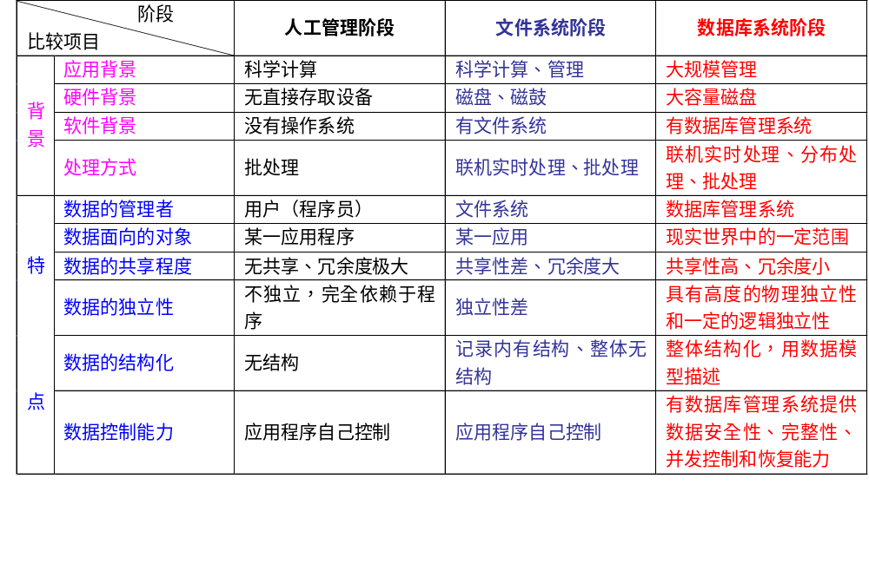
数据库管理技术发展的三个阶段的比较

Slide 30
数据库、数据库管理系统、数据库系统
数据库（DB，DataBase）
  顾名思义，是存放数据的仓库，这个仓库不是一般意义上的库房，而是存储在计算机存储设备上的相互关联的数据结合。
定义：
  数据库是相互关联的数据的集合，它用综合的方法组织数据，具有较小的数据冗余，可供多个用户共享，具有较高的数据独立性，具有安全控制机制，能够保证数据的安全、可靠，允许并发地使用数据库，能有效、及时地处理数据，并能保证数据的一致性和完整性。
  是长期存储在计算机内有组织的、大量的、共享的数据集合。
注意：数据库和数据仓库是不同的概念
  DataBase 直译为数据基础
  DataWarehouse 真正的数据仓库

Slide 31
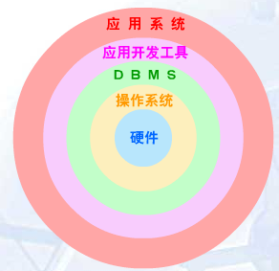
数据库管理系统（1.2）（DBMS，DataBase Management System）
数据库管理系统是位于用户与操作系统之间的一个数据管理软件。
它的基本功能包括以下几个方面：
  数据定义功能：DBMS提供数据定义语言（DDL，Data Definition Language），用户通过它可以方便的定义对数据库中的数据对象进行定义。
  数据操纵功能：DBMS提供数据操纵语言（DML，Data Manipulation Language），用户可以使用它操纵数据，实现对数据库的基本操作，如查询、插入、删除和更新。
  数据库的建立和维护功能：它包括数据库初始数据的输入、转换功能，数据库的转储、恢复功能，数据库的重组织功能和性能监视、分析功能，等等。
  数据库的运行管理和控制功能
由图中看出：
DBMS在操作系统（OS）的支持下工作， 应用程序在DBMS支持下才能使用数据库。
数据库

Slide 32
数据库的运行管理和控制功能
数据库为多个用户和应用程序所共享，对数据的存取往往是并发的，即多个用户可以同时存取数据库中的数据，甚至可以同时存取数据库中的同一个数据，为确保数据库数据的正确有效和数据库系统的有效运行，数据库管理系统提供下述五方面的数据控制功能。
（1）数据的安全性（security）控制：防止不合法使用数据造成数据的泄露和破坏，保证数据的安全和机密；
  例如，系统提供口令检查或其他手段来验证用户身份，防止非法用户使用系统；也可以对数据的存取权限进行限制，只有通过检查后才能执行相应的操作。
（2）数据的完整性(integrity)控制：系统通过设置一些完整性规则以确保数据的正确性、有效性和相容性。

Slide 33
  正确性是指数据的合法性，如年龄属于数值型数据，只能含0,1,…9，不能含字母或特殊符号；
  有效性是指数据是否在其定义的有效范围，如月份只能用1~12之间的正整数表示；
  相容性是指表示同一事实的两个数据应相同，否则就不相容，如一个人不能有两个性别。
（3）并发（concurrency）控制：多用户同时存取或修改数据库时，防止相互干扰而提供给用户不正确的数据，并使数据库受到破坏。
（4）数据恢复（recovery）：当数据库被破坏或数据不可靠时，系统有能力将数据库从错误状态恢复到最近某一时刻的正确状态。
（5）事务（transation）支持：事务是一个逻辑单元，它包括对数据库的一系列操作（特别是一些更新操作）。
    例：从帐户A到账户B转移一定的现金数。

Slide 34
方法一
方法二
方法三
帐户A
帐户B
汇款5万元
减少5万
增加5万
帐户B
帐户A
5万元
5万元

Slide 35
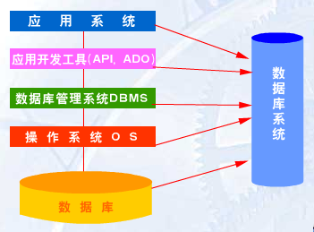
数据库系统（1.3~1.4）
（DBS，DataBase，System）
数据库系统是指在计算机系统中引入数据库后的系统构成。
数据库系统的组成
  以数据为主体的数据库
  管理数据库的系统软件DBMS
  支持数据库系统的计算机硬件环境和操作系统环境
  管理和使用数据库系统的人，特别是负责设计、维护 数据库的技术人员——数据库管理员
  方便使用和管理系统的各种技术说明书和使用说明书
一般在不引起混淆的情况下常常把数据库系统简称为数据库。
数据库管理员

Slide 36
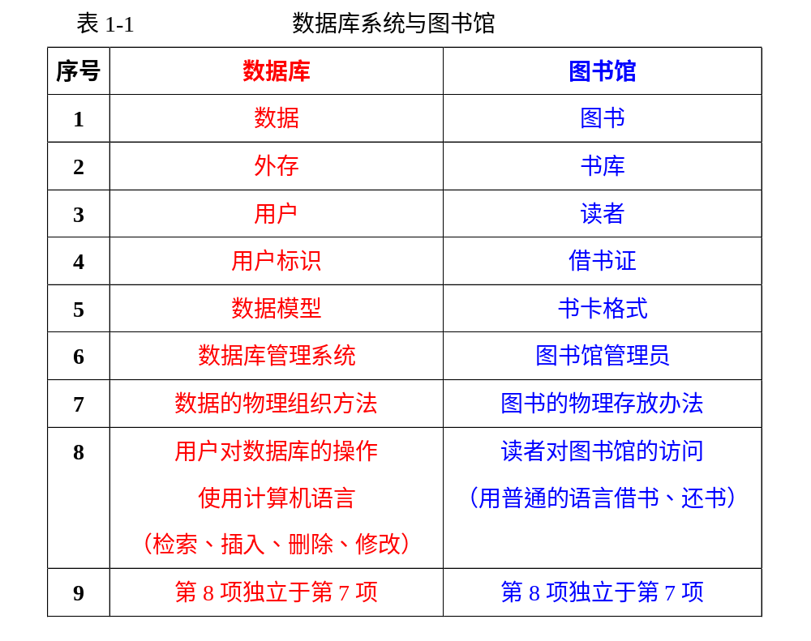

Slide 37
一个图书馆要想很好地为读者服务，必须完成以下工作：
  建立完善的书卡。书卡的格式内容可包括：书号、书名、作者名、出版社名、出版时间和内容摘要等。
  把图书有组织地存放在书库中。图书馆的书库中有很多房间和书架，分放图书需要按照一定的顺序和规则，并列出各类书籍的存放对应关系表，以便管理人员迅速查找。
  规定借阅权限。不同类型的图书其借阅的对象也不同，如机密图书只供有特权的人借阅，某些书只供读者在馆内翻阅。
建立周密的借阅管理制度。读者借书要先出示借书证，图书管理员验明读者身份和借阅权限后，根据读者填写的借书单（访问请求），按书籍书架的对应关系表，到书库中查找图书并交与读者（响应）；并作某些登记（日志）；还书时管理员要按对应关系表把交还的图书送回原来的书架。

Slide 38
至此可以看出，数据库、数据库管理系统和数据库系统是三个不同的概念。
  数据库强调的是数据；
  数据库管理系统强调的是软件；
  而数据库系统强调的是系统。
数据库 数据库管理系统 数据库系统
数据 软件 系统

Slide 39
数据库学科的研究范围
数据库学科的研究范围主要包括以下三个领域:
1. 数据库管理系统软件的研制
DBMS是数据库系统的基础。
  DBMS 的研制包括研制 DBMS 本身及以 DBMS 为核心的一组相互联系的软件系统，包括工具软件和中间件。
  研制的目标是提高系统的性能和提高用户的生产率。
2. 数据库设计
数据库设计的研究范围包括：
  数据库的设计方法、设计工具和设计理论的研究，
  数据模型和数据建模的研究，
  计算机辅助数据库设计及其软件系统的研究，
  数据库设计规范和标准的研究等。
3. 数据库理论
数据库理论的研究主要集中于关系规范化理论、关系数据理论等。
近年来，随着人工智能与数据库理论的结合以及并行计算技术的发展，数据库逻辑演绎和知识推理、并行算法等都成为新的研究方向。
随着数据库应用领域的不断扩展，计算机技术的迅猛发展，数据库技术与人工智能技术、网络通信技术、并行计算技术等到相互渗透、相互结合，使数据库技术不断涌现新的研究方向。

